Slide 1

MODELO DE ENTIDADE E RELACIONAMENTO (MER)

Slide 2
Definição
Consiste em mapear o mundo real do sistema em um modelo gráfico que irá representar o modelo e o relacionamento existente entre os dados.

Slide 3
Entidade
Identifica o objeto de interesse do sistema e tem "vida" própria, ou seja, a representação abstrata de um objeto do mundo real sobre o qual desejamos guardar informações.
Exemplo: Clientes, Fornecedores, Alunos, Funcionários, Departamentos, etc.
Representação gráfica:

Slide 4
Entidade
Não são entidades: Entidade com apenas 1 elemento, Operações do sistema, Saídas do sistema, Pessoas que realizam trabalhos(usuários do sistema), Departamentos, etc.
Representação gráfica:

Slide 5
Relacionamento
Representa a associação entre os elementos do conjunto de um entidade com outra entidade.
Representação gráfica:

Slide 6
Relacionamento
“O João está matriculado na disciplina de Banco de Dados”
Onde:
João: Elemento do conjunto de valores do atributo Nome do aluno da entidade Aluno;
Banco de Dados - Elemento do conjunto de valores do atributo Nome da disciplina da entidade Disciplina;
Matriculado - Ligação existente entre um aluno e uma disciplina.

Slide 7
Relacionamento
“O João está matriculado na disciplina de Banco de Dados”
Onde:
João: Elemento do conjunto de valores do atributo Nome do aluno da entidade Aluno;
Banco de Dados - Elemento do conjunto de valores do atributo Nome da disciplina da entidade Disciplina;
Matriculado - Ligação existente entre um aluno e uma disciplina.

Slide 8
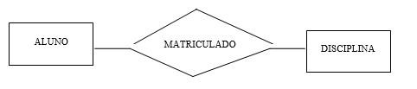
Relacionamento

Slide 9
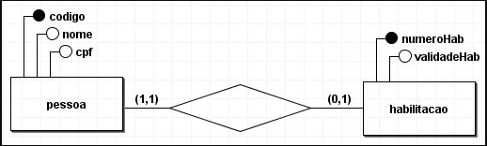
Cardinalidade de Relacionamentos
Representa a frequência com que existe o relacionamento.
Relacionamento 1:1 - Uma instância da entidade A relaciona-se a uma instância da entidade B:
Uma pessoa possui uma habilitação.

Slide 10

Cardinalidade de Relacionamentos
Relacionamento 1:N – Uma instância da entidade A relaciona-se a várias instâncias da entidade B.
Um departamento pode possui diversos empregados, mas um empregado pode possuir apenas um departamento.

Slide 11

Cardinalidade de Relacionamentos
Relacionamento N:M – Várias instâncias da entidade A relacionam-se a várias instâncias da entidade B
Um aluno pode estar matriculado em vários cursos, assim como um curso pode ter vários alunos.

Slide 12
Atributos do relacionamento
Quando um determinado relacionamento possui atributos, também conhecido como relacionamento valorado. Esta situação ocorre apenas em relacionamento N : M.
Representação gráfica:

Slide 13
Atributos do relacionamento
“Pedro trabalha no projeto Alfa 30 horas.”
Onde:
Pedro - Elemento do conjunto de valores do atributo Nome da entidade Funcionário.
Alfa - Elemento do conjunto de valores do atributo Nome do Projeto da entidade Projeto.
Trabalha - Ligação existente entre um funcionário e um projeto. Neste caso, este funcionário trabalha 30 horas neste projeto, porém este mesmo funcionário poderá trabalhar outro número de horas em outro projeto, assim como outro funcionário trabalha outro número de horas no mesmo projeto Alfa. Podemos concluir que 30 horas é o atributo que pertence ao Pedro no projeto Alfa.

Slide 14
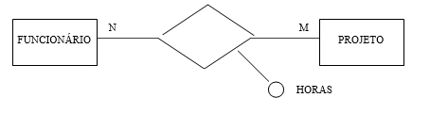
Atributos do relacionamento
Representação gráfica:

Slide 15
Grau do relacionamento
Indica o número de entidade que se relacionam.
Relacionamento Binário
Quando o relacionamento se limita apenas duas entidades.
“Um fornecedor comercializa materiais que são utilizados em diversos projetos.”

Slide 16
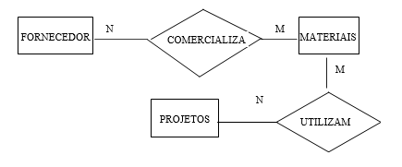
Grau do relacionamento
Relacionamento Binário

Slide 17
Grau do relacionamento
Relacionamento ternário
Quando existe o relacionamento entre três entidades.
“Um fornecedor comercializa materiais que são utilizados em projetos específicos.”

Slide 18
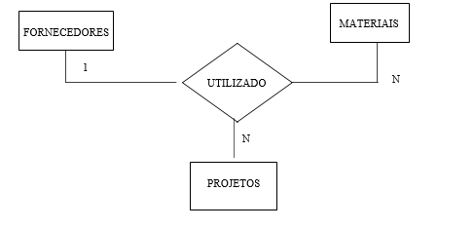
Grau do relacionamento
Relacionamento ternário

Slide 19
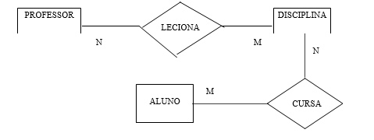
Grau do relacionamento
“O Professor Alberto leciona Estrutura de Dados e o aluno Pedro cursa Linguagem de Programação”

Slide 20
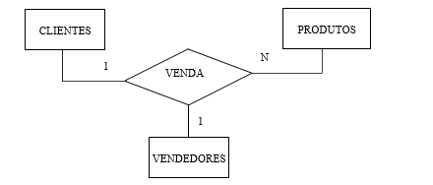
Grau do relacionamento
“Pedro comprou 1 Kg. de banana do vendedor Manoel”

